Slide 1
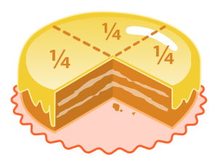
RAZLOMCI

Slide 2
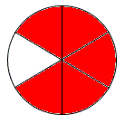
Općenito o razlomcima
Razlomak je broj koji opisuje jedan ili više jednakih dijelova neke cjeline.
Na slici je crveno obojano 5 od 6 dijelova kruga
BROJNIK
5
6
RAZLOMAČKA CRTA
NAZIVNIK

Slide 3
PRAVI RAZLOMAK je ralomak koji je manji od 1, npr.
NEPRAVI RAZLOMAK je razlomak koji je veći od 1, npr.
MJEŠOVITI BROJ je razlomak veći od 1 izražen u obliku cijelog broja i pravog razlomka, npr.

Slide 4
Skraćivanje I PROŠIRIVANJE razlomAka
PROŠIRIVANJE RAZLOMAKA
Broj n je broj kojim proširujemo
Proširiti razlomak zadanim prirodnim brojem znači brojnik i nazivnik pomnožiti s tim brojem.
Primjer:

Slide 5
SKRAĆIVANJE RAZLOMAKA
Skratiti razlomak zadanim parnim brojem znači brojnik i nazivnik podijeliti s tim prirodnim brojem.
Primjer:
Za razlomak koji se ne može skratiti kaže se da je neskrativ.
Primjer:

Slide 6
Zbrajanje i oduzimanje razlomaka
ZBRAJANJE I ODUZIMANJE RAZLOMAKA JEDNAKIH NAZIVNIKA
Zbroj dvaju razlomaka s jednakim nazivnicima je razlomak čiji je nazivnik jednak nazivniku razlomaka koje zbrajamo, a brojnik jednak zbroju brojnika koje zbrajam.
Primjer:
Razlika dvaju razlomaka s jednakim nazivnicima jednaka je razlomku čiji nazivnik je jednak nazivniku razlomaka koje oduzimamo, a brojnik jednak razlici brojnika koje oduzimamo.
Primjer:
Mješoviti brojevi se zbrajaju i oduzimaju tako da se prvo pretvore u razlomke.

Slide 7
ZBRAJANJE RAZLOMAKA RAZLICITIH NAZIVNIKA
Razlomci različitih nazivnika zbrajaju se tako da ih svedemo na zajednički nazivnik. Na taj način dobijemo razlomke jednakih nazivnika koje znamo zbrajati.
Primjer:
Za zbrajanje razlomaka vrijede sljedeća svojstva:
Nula je neutralni element za zbrajanje.
Komutativnost zbrajanja
Asocijativnost zbrajanja

Slide 8
ODUZIMANJE RAZLOMAKA RAZLIČITIH NAZIVNIKA
Razlomci različitih nazivnika oduzimaju se tako da ih svedemo na zajednički nazivnik, a zatim ih oduzmemo.

Slide 9
MNOŽENJE RAZLOMAKA
Umnožak razlomka i prirodnog broja u brojniku ima umnožak brojnika razlomka i prirodnog broja, a u nazivniku nazivnik razlomka.
Primjer:
Umnožak dva razlomka je razlomak koji u brojniku ima umnožak brojnika a u nazivniku umnožak nazivnika razlomaka koji se množe.
Primjer:

Slide 10
Za množenje razlomaka vrijede sljedeća svojstva:
Množenje s nulom
Množenje s jedan
Komutativnost množenja
Asocijativnost množenja
Distributivnost množenja prema zbrajanju i oduzimanju

Slide 11
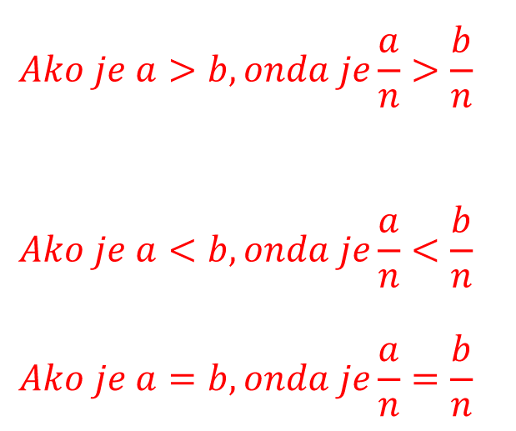
Uspoređivanje razlomka
Uspoređivanje razlomaka različitih nazivnika izvodi se svađanjem na jednake nazivnike, te zatim uspoređivanjem.
Primjeri uspoređivanja:

Slide 12
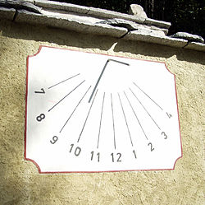
SUNČANI SAT
(Sunčani sat je astronomska
naprava koja promjenom
položaja sunca na nebu pokazuje
približno vrijeme.)
ZADATAK 1:
Na sunčanom satu,u jednom trenutku sjena se nalazi otprilike na 2/3 između 9 i 10 sati. Koliko je točno sati i minuta u to vrijeme?

Slide 13
ZADATAK 2:
Ako je upravo odzvonilo podne, koliki dio današnjeg dana je već prošao?
ZADATAK 3:
Koliki dio je 15 minuta od 2 sata?

Slide 14
RJEŠENJE 1:
Između 9 i 10 sati je 1 sat.
Ako je kazaljka na 2/3 , to je 2/3 od jednog sata.
2/3 od 60 min, 2/3* 60 = 120/3 = 40 min
Od trenutka kad je bilo 9 sati je prošlo 40 min pa je rješenje 9 sati i 40 minuta.

Slide 15
RJEŠENJE 2:
Od ponoći je prošlo 12 sati.
Jedan dan ima 24 sata.
12/24 = ½
Rj. Prešlo je pola dana.

Slide 16
RJEŠENJE 3:
Jedan sat ima 60 min, dva sata imaju 120 min.
15/120 = 1/8
Rj. 15 min je 1/8 od 2 sata.

